Slide 1
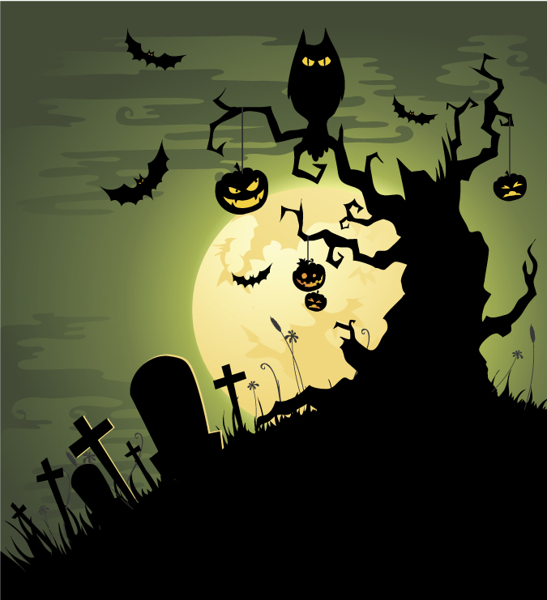
Oíche Shamhna

Slide 2
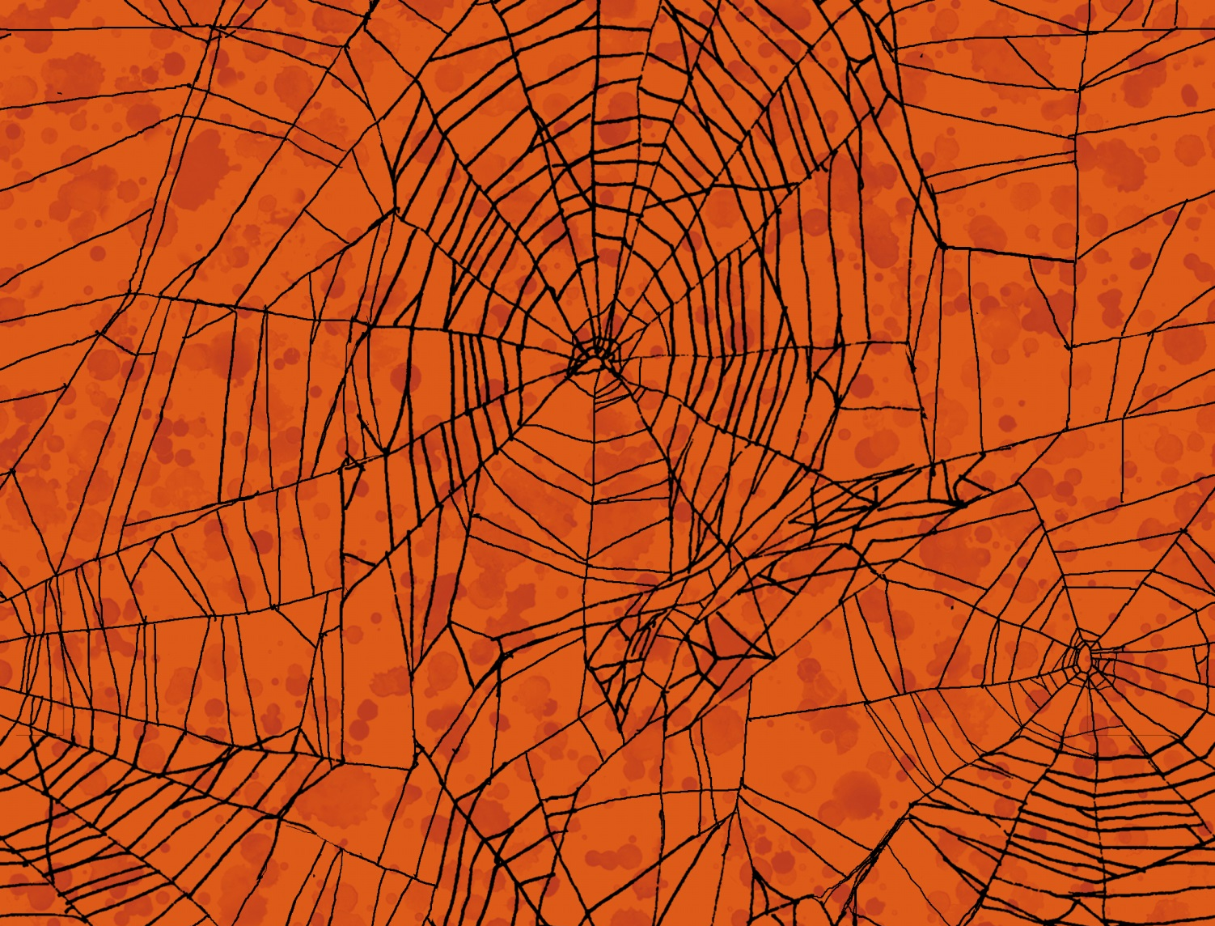
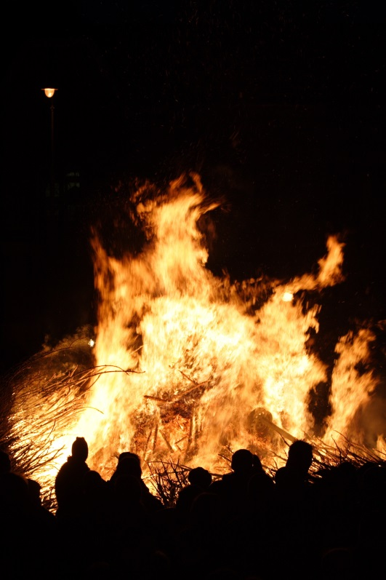
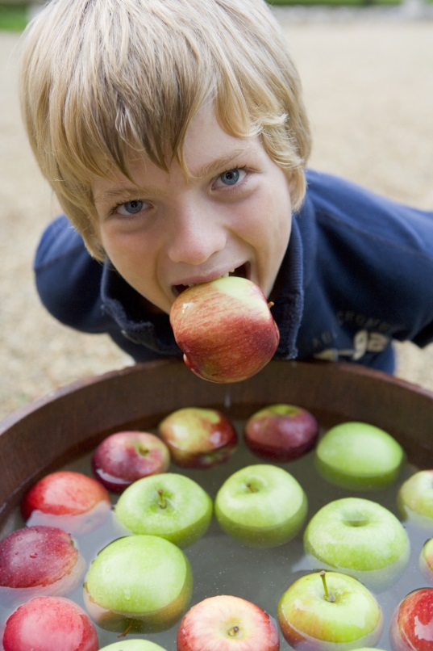
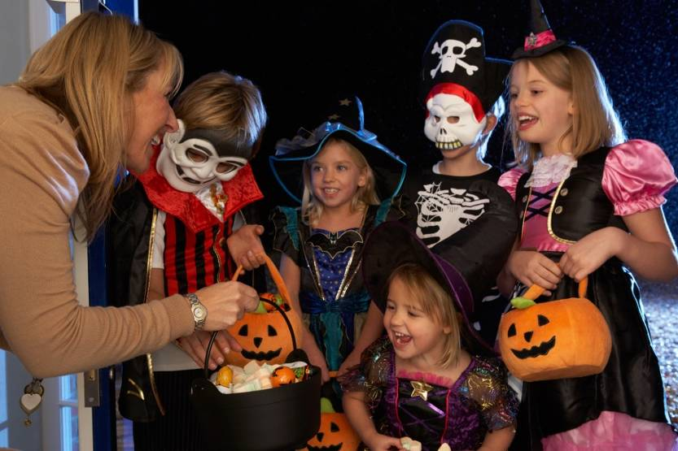
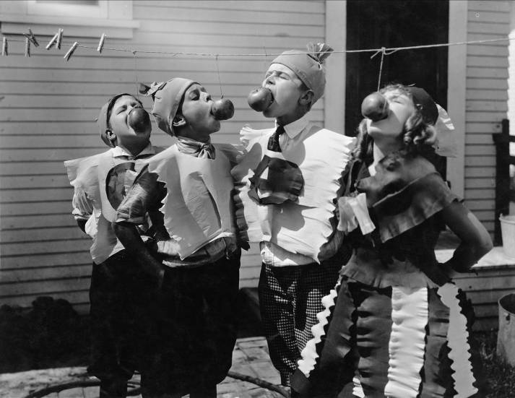
Ar an 31 Deireadh Fómhair a thiteann Oíche Shamhna.
Cad a dhéanann tusa de ghnáth chun Oíche Shamhna a cheiliúradh?

Slide 3
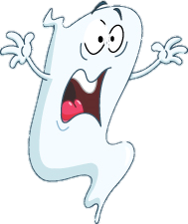
An bhfuil a fhios agat cé mhéad bliain atá ann ó rinneadh Oíche Shamhna
a cheiliúradh in Éirinn
den chéad uair?
Breis is dhá mhíle bliain, creid é nó ná creid!
Bhíodh féile mhór ag na Ceiltigh gach bliain timpeall Oíche Shamhna. ‘Samhain’ a thug siad ar an bhféile sin.

Slide 4
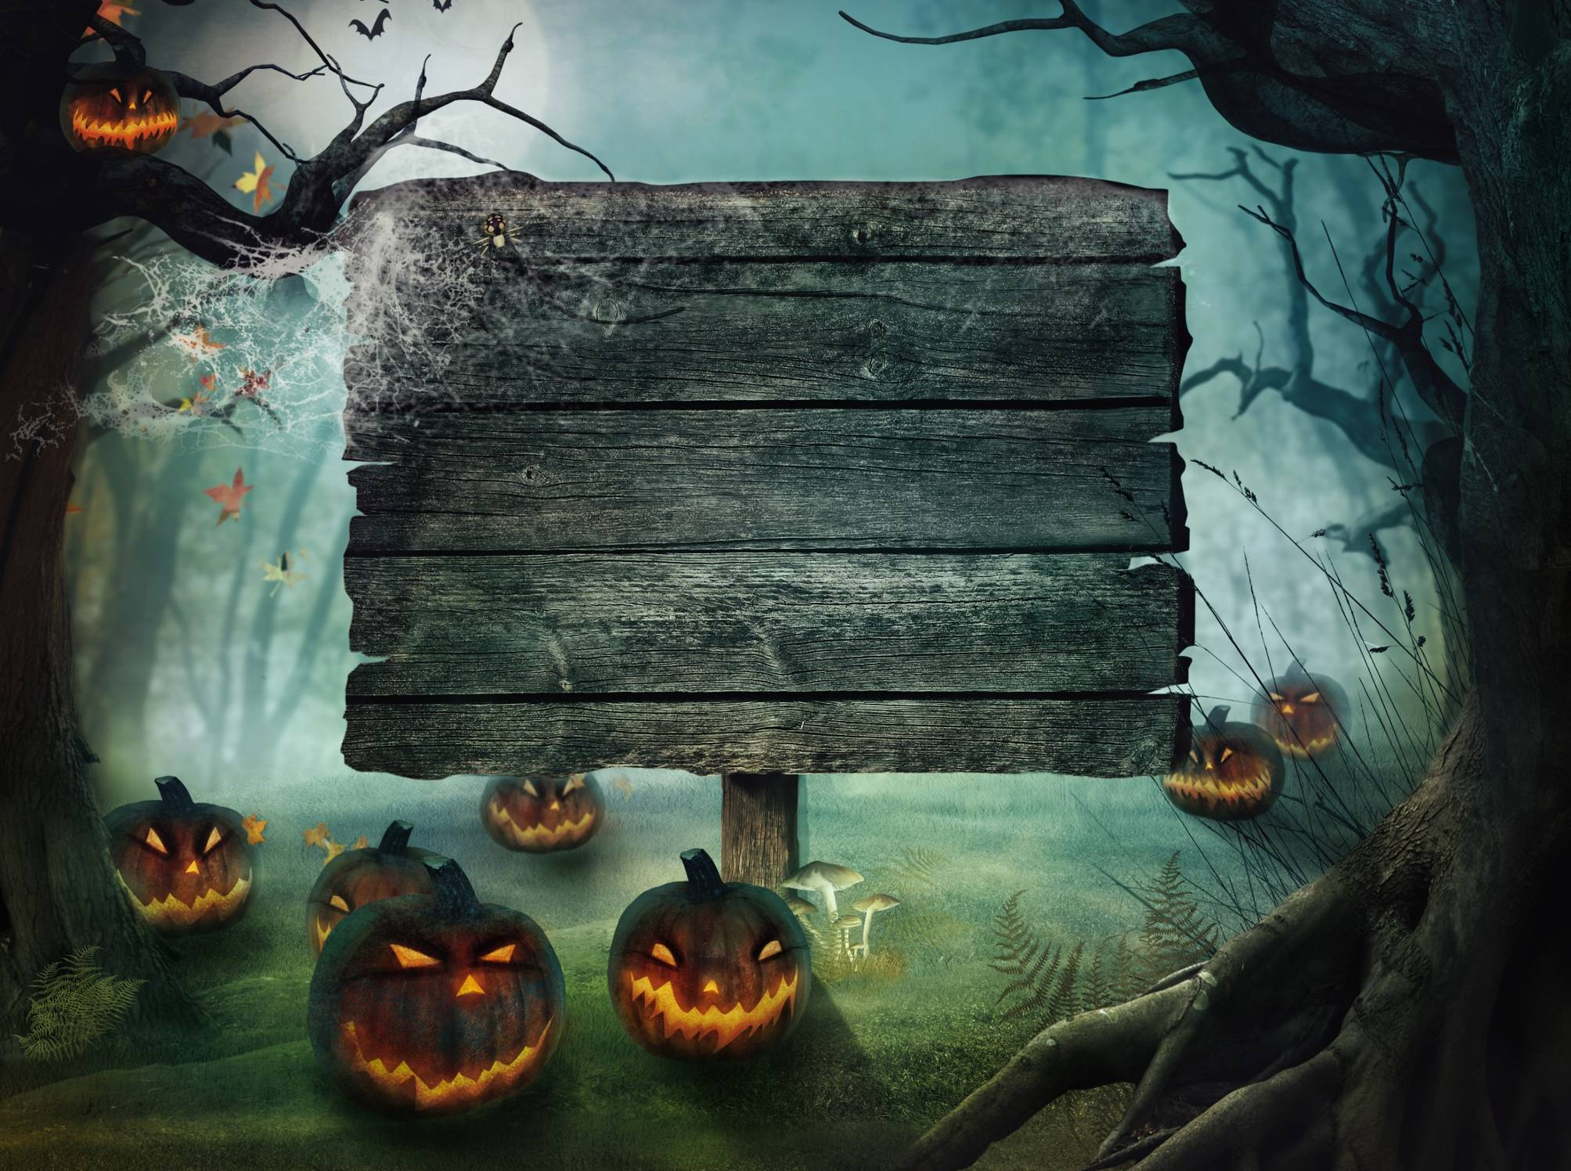
Cén fáth a mbíodh na Ceiltigh ag ceiliúradh ag an am sin den bhliain?

Slide 5
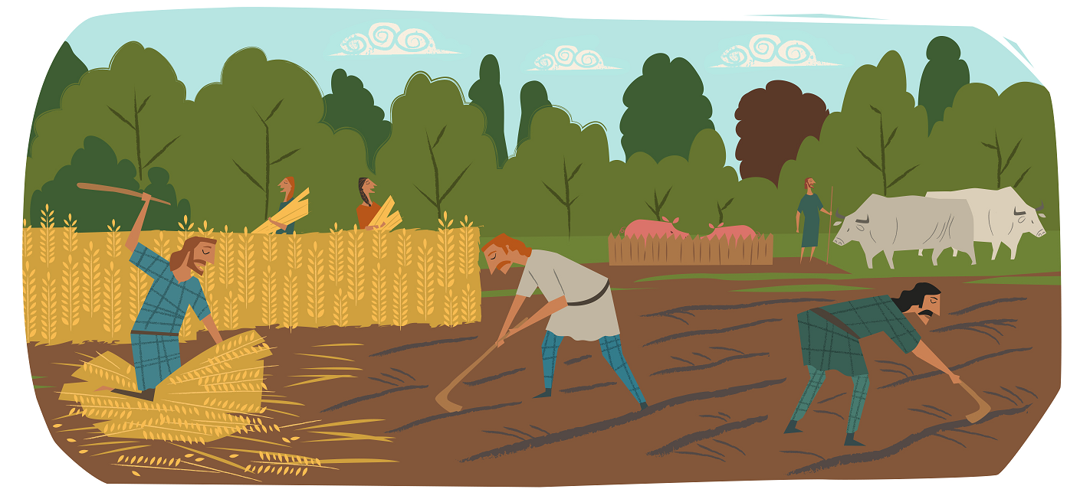
Feirmeoirí ba ea na Ceiltigh. Tráth na Samhna
bhíodh na barra uile bainte acu agus dóthain bia bailithe acu don gheimhreadh fada fuar. Bhíodh féasta acu, mar sin, le ceiliúradh a dhéanamh
tar éis na hoibre ar fad.

Slide 6
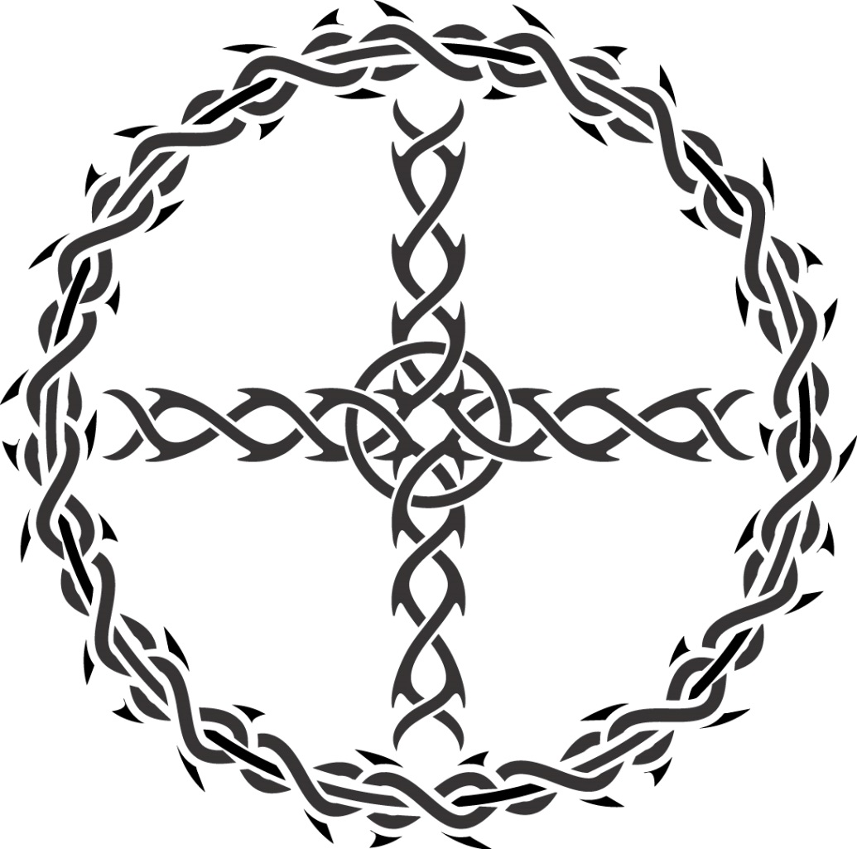
Bhíodh ceithre fhéile mhóra ag na Ceiltigh. Ceiliúradh a bhí i ngach ceann acu ar chuid ar leith den obair fheirmeoireachta agus ar an athrú ó shéasúr amháin go séasúr eile.
Samhain
Imbolg
Lúnasa
Bealtaine
Is é is brí leis an bhfocal ‘Samhain’ ná ‘deireadh an tsamhraidh’. Ba í Oíche Shamhna deireadh na bliana ag na Ceiltigh agus ba é Lá Samhna tús na bliana nua.

Slide 7
Féile phágánta ba ea an tSamhain. Is iad na draoithe – is é sin na sagairt phágánta – a bhí i gceannas ar na féilte Ceilteacha.
Ócáidí móra ba ea
na féilte. Chaitheadh
na Ceiltigh éadaí breátha agus seodra. Bhíodh
neart le hithe agus
le hól acu.

Slide 8
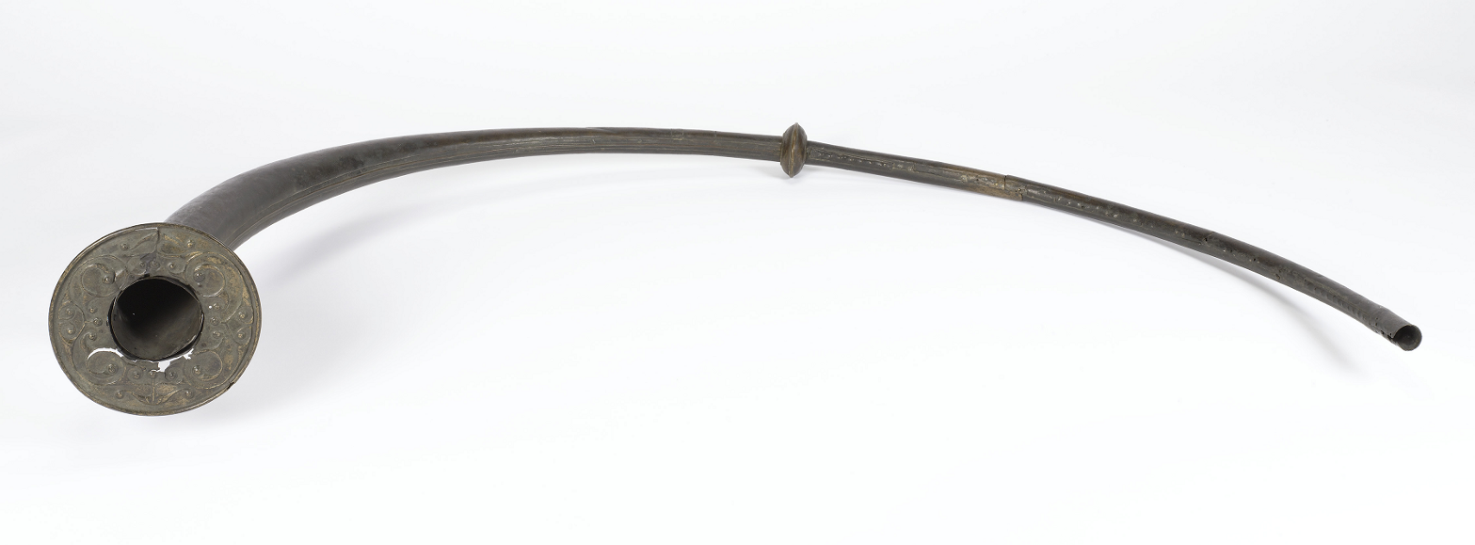
Tháinig seandálaithe ar an rud atá sa phictiúr seo in Éirinn. Is rud é a bhí ag na Ceiltigh
i bhfad siar. Céard é, meas tú?
Stoc Ceilteach atá ann. D’úsáid na Ceiltigh stoc lena fhógairt go raibh féile ar tí tosú.

Slide 9
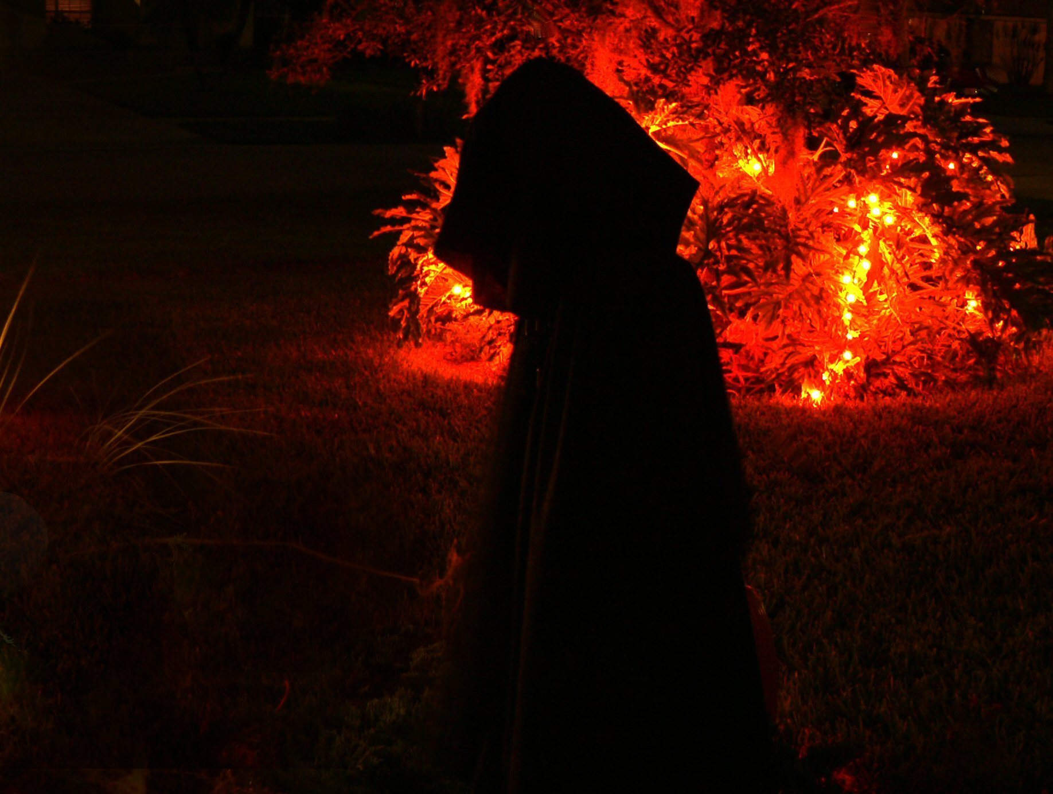
I rith fhéile na Samhna, dhéanadh na draoithe tinte ollmhóra agus dhóidís barra agus ainmhithe mar íobairtí don dia Daghdha agus do na déithe eile.

Slide 10
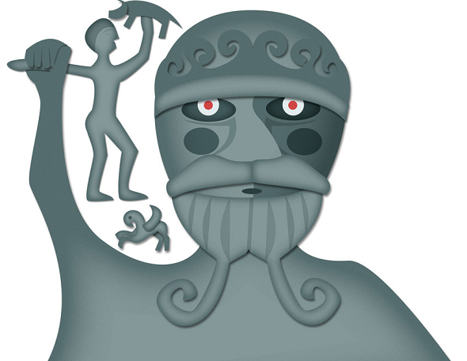
Bhí a lán déithe éagsúla ag na Ceiltigh ach ba é Daghdha an príomhdhia a bhí acu.
Chreid na Ceiltigh gur thug Daghdha cosaint do na barra. Ciallaíonn an focal Daghdha ‘dea-dhia’ nó ‘dia maith’.

Slide 11
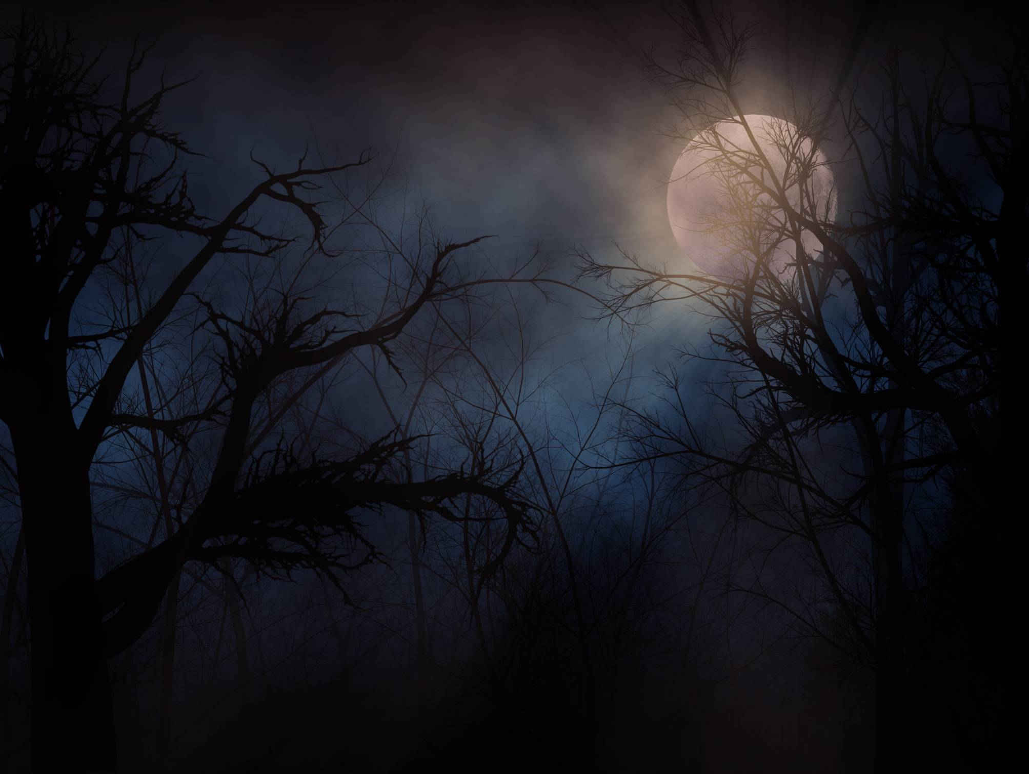
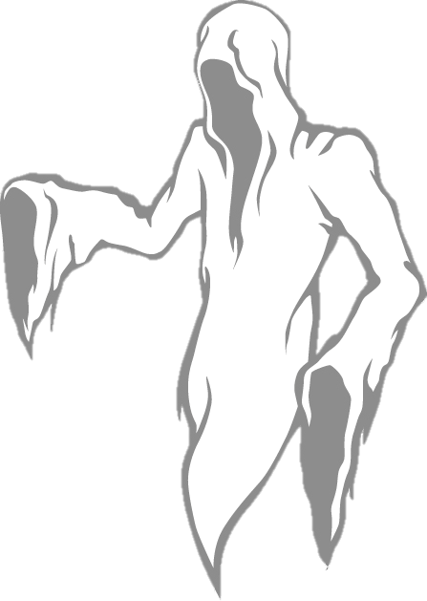
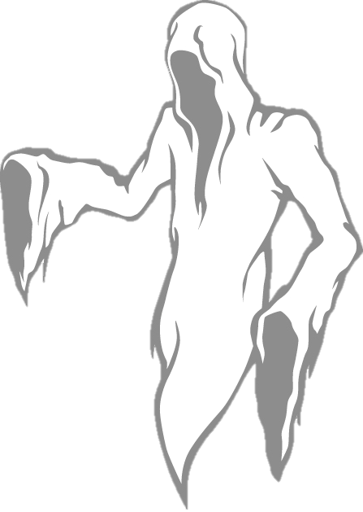
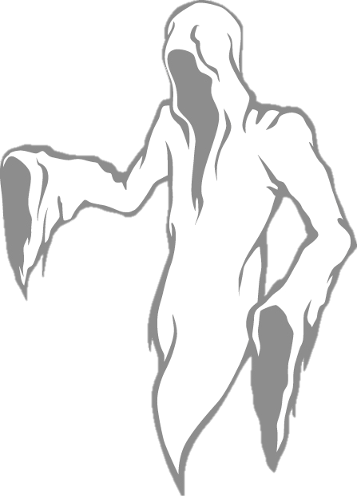
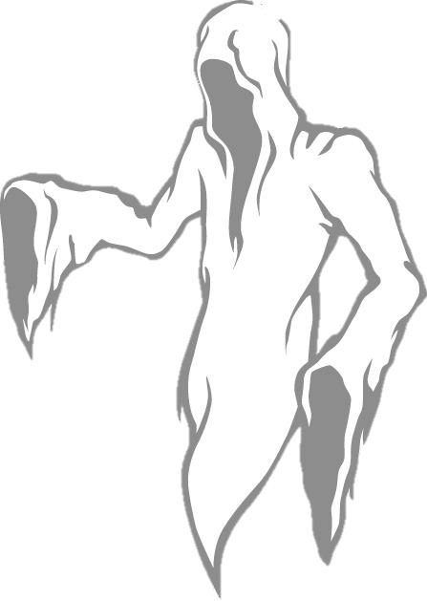
Chreid na Ceiltigh go mbíodh taibhsí ag dul thart Oíche Shamhna. Mar gheall air sin, dá mbídís ag dul amach, chlúdaídís a n-aghaidh sa chaoi is nach n-aithneodh na taibhsí iad. An ndéanann tusa aon rud cosúil leis sin
Oíche Shamhna?

Slide 12
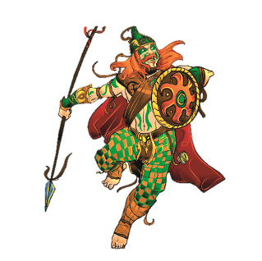
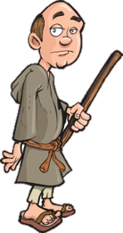
Amlíne
RCh
AD
600
400
200
0
200
400
600
800
1000
1200
1400
1600
1800
2000
An lá atá inniu ann.
Tháinig na Ceiltigh go hÉirinn (600 RCh).
Tháinig an Chríostaíocht go hÉirinn (AD 500).
I ndiaidh theacht na gCríostaithe go hÉirinn tuairim is 1500 bliain ó shin, rinne na Críostaithe a bhféilte féin a cheiliúradh ag an am céanna le féilte na gCeilteach. Dar leo, bheadh seans níos mó ann go nglacfadh na Ceiltigh leis an gCríostaíocht dá mbeadh an dá dhream ag ceiliúradh ag an am céanna.

Slide 13
Sin an fáth a dtiteann Lá na Naomh Uile ar an 1 Samhain agus Lá na Marbh ar an 2 Samhain. Ach níor tháinig deireadh ar fad le féilte na gCeilteach. Nach ndéantar ceiliúradh fós ar Oíche Shamhna!

Slide 14
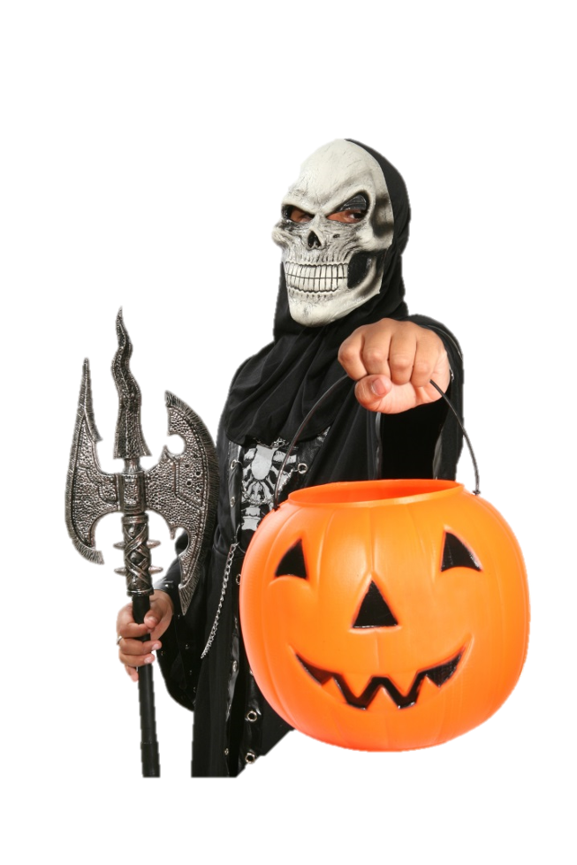
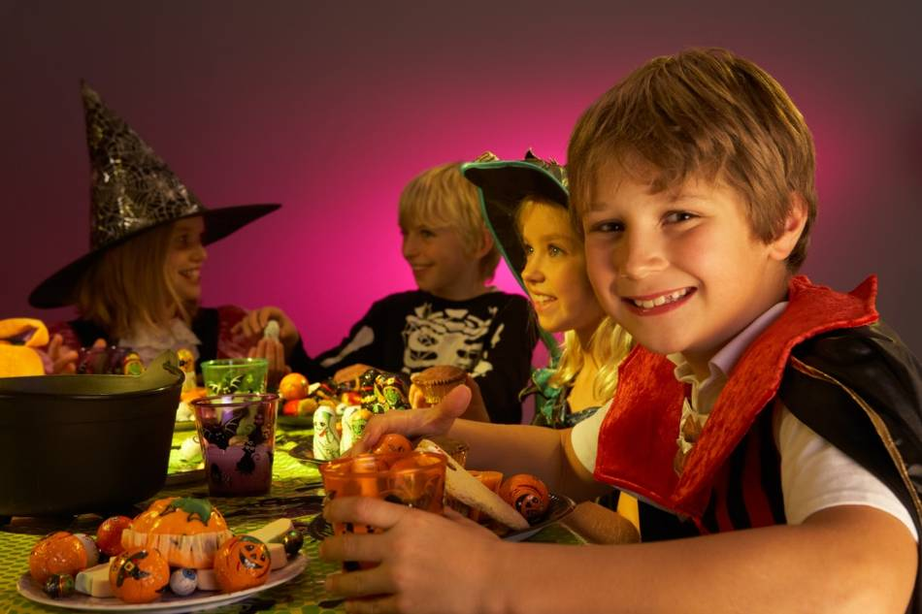
Cad a dhéanaimid sa lá atá inniu ann chun Oíche Shamhna a cheiliúradh?
Bíonn féasta againn.
Lasaimid tinte cnámh.
Gléasaimid suas agus caithimid aghaidheanna fidil.
An dtagann ceann ar bith de na nósanna sin ó shean-nósanna na gCeilteach, meas tú?

Slide 15
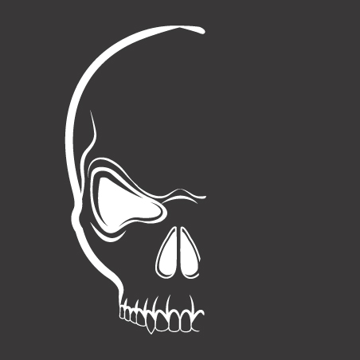
Bí Aireach um Shamhain!
RABHADH
Má tá tú amuigh sa dorchadas, Bí cinnte go bhfuil solas leat.
Tá tinte cnámh agus tinte ealaíne Dainséarach – bí Cúramach!

Slide 16
Fíor nó Bréagach?
Ráiteas | Fíor | Bréagach
Tháinig an Chríostaíocht go hÉirinn sa bhliain 100 RCh.
Sagart págánta ba ea an draoi.
Féile Cheilteach a bhí i bhféile na Samhna.
Is é is brí le ‘Samhain’ ná ‘tús an tsamhraidh’.
Chreid na Ceiltigh go mbíodh taibhsí ag dul thart Oíche Shamhna.
Bhíodh ceithre fhéile mhóra ag na Ceiltigh. Ceiliúradh a bhí i ngach ceann acu ar chuid ar leith den obair fheirmeoireachta agus ar an athrú ó shéasúr amháin go séasúr eile.
Bhí a lán déithe éagsúla ag na Ceiltigh.
Ba í Oíche Shamhna deireadh na bliana ag na Ceiltigh.

Slide 17
Tá físeán faoi fhéile na Samhna le feiceáil ar:
http://www.history.com/topics/halloween/videos#haunted-history-of-halloween

Slide 18
Íomhánna:
Shutterstock
Peter Donnelly
Ard-Mhúsaem na hÉireann
Jennifer Farley
Rinneadh gach iarracht teacht ar úinéir an chóipchirt i gcás na n‑íomhánna atá ar na sleamhnáin seo. Má rinneadh faillí ar aon bhealach
ó thaobh cóipchirt de ba cheart d’úinéir an chóipchirt teagmháil
a dhéanamh leis na foilsitheoirí. Beidh na foilsitheoirí lántoilteanach socruithe cuí a dhéanamh leis.
© Foras na Gaeilge, 2014
An Gúm, 24-27 Sráid Fhreidric Thuaidh, Baile Átha Cliath 1

